Slide 1
ARITMETICA
6° GRADO DE PRIMARIA
PROF: AVELINO TORRES

Slide 2
PROPORCIONES
Es la igualdad de dos razones, que tienen el mismo valor

Slide 3
CLASES DE PROPORCIONES
Proporción aritmética o equidiferencia.
Proporción geométrica o equicociente

Slide 4
1.- PROPORCIÓN ARITMÉTICA O EQUIDIFERENCIA
Es la igualdad de dos diferencias o razones aritméticas.
a - b = c - d
Ejemplo:
12 – 7 = 9 – 4
5 = 5

Slide 5
TENEMOS : PROPORCIÓN ARITMÉTICA.
DISCRETA: Cuando todos los términos son diferentes.
a – b = c – d
Ejemplo:
23 – 9 = 17 - 3
Donde :
CUARTA DIFERENCIAL: Es cualquiera de los términos de la proporción. a ; b ; c ; d

Slide 6

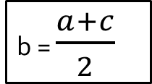
CONTINUA : Cuando los términos medios son iguales.
a – b = b – c
Ejemplo:
15 – 12 = 12 – 9
Donde:
b : MEDIA DIFERENCIAL
b = $\frac{a+c}{2}$
a $∧$ c : TERCERA DIFERENCIAL

Slide 7

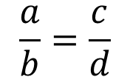

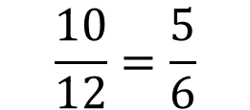
PROPORCIÓN GEOMÉTRICA:
DISCRETA: Cuando todos los términos son diferentes
$$\frac{a}{b}=\frac{c}{d}$$
$$a≠b≠c≠d$$
Ejemplo :
$$\frac{10}{12}=\frac{5}{6}$$
Donde:
CUARTA PROPORCIONAL: (X) Puede ser cualquiera de los términos. Su forma general es:
$$\frac{a}{b}=\frac{c}{x}$$

Slide 8
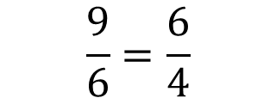
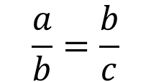

CONTINUA : Cuando los términos medios son iguales.
$$\frac{a}{b}=\frac{b}{c}$$
Ejemplo:
$$\frac{9}{6}=\frac{6}{4}$$
Donde:
MEDIA GEOMÉTRICA O MEDIA PROPORCIONAL. Es el término que se repite en una proporción continua (b)
$$b=\sqrt{ac}$$
TERCERA PROPORCIONAL: ( a ; c )
Cualquiera de los términos extremos de una proporción

Slide 9


